Slide 1
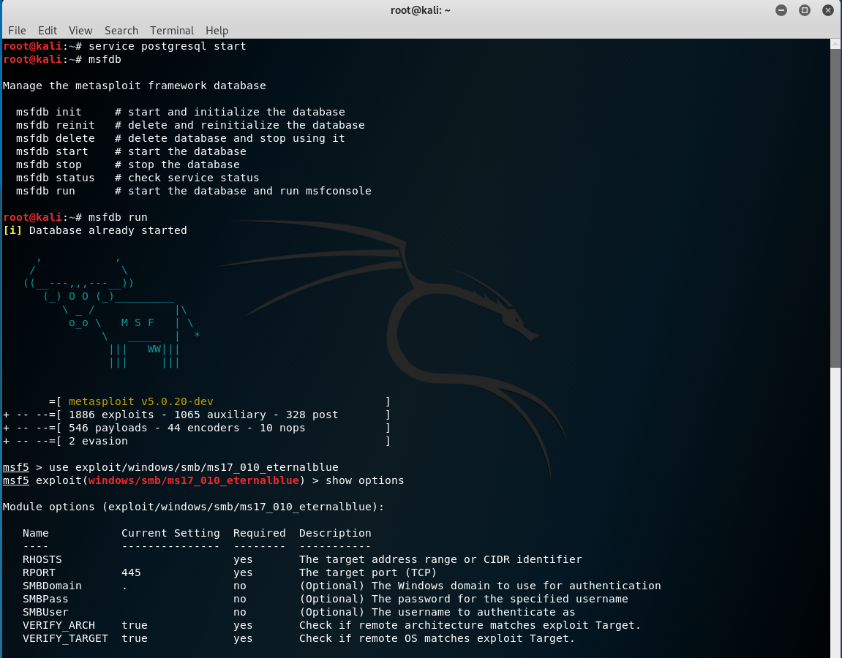
Kali 攻擊

Slide 2
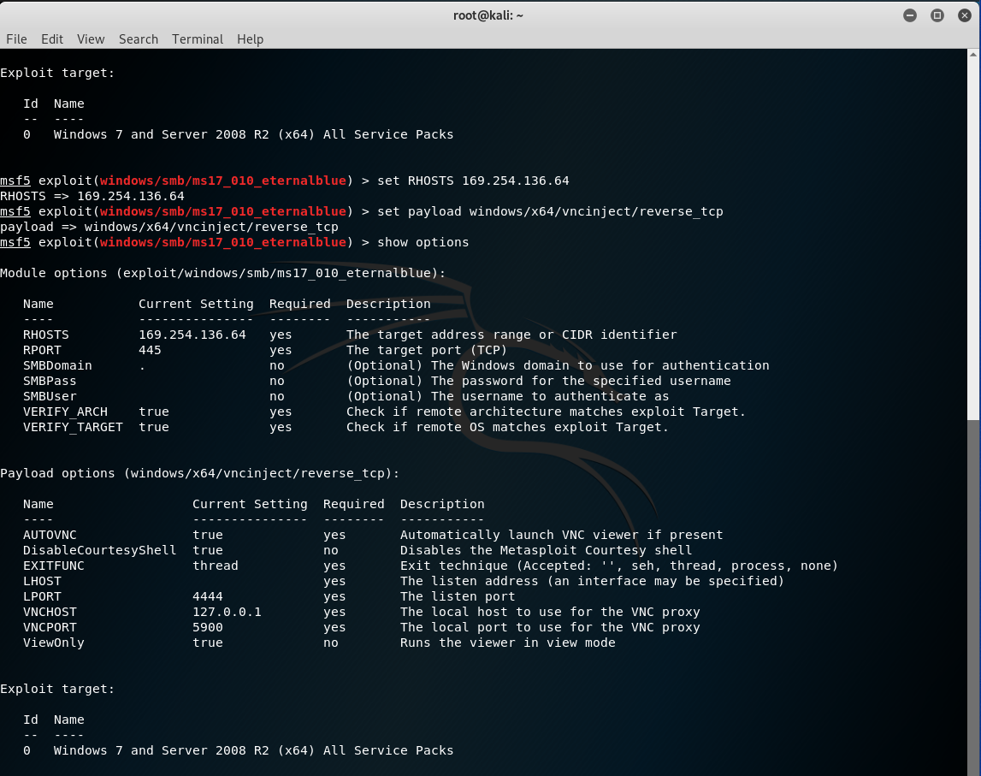
Kali 攻擊

Slide 3
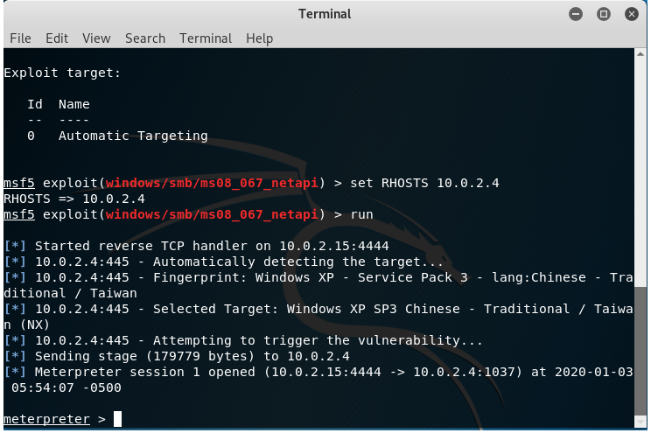
Kali 攻擊

